Slide 1
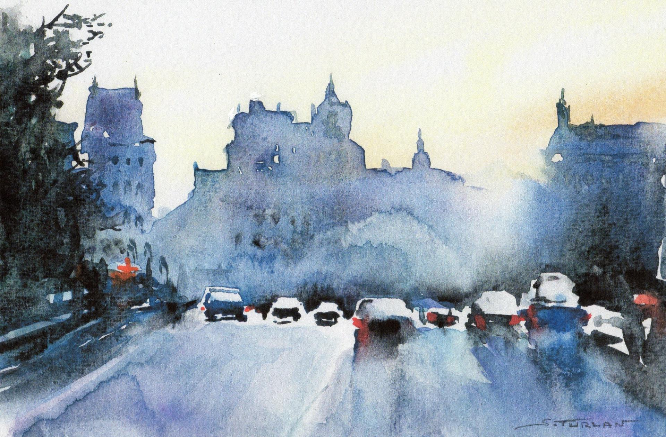
Thème 1 : L’urbanisation du monde
Des villes inégalement connectées aux réseaux de la mondialisation

Slide 2
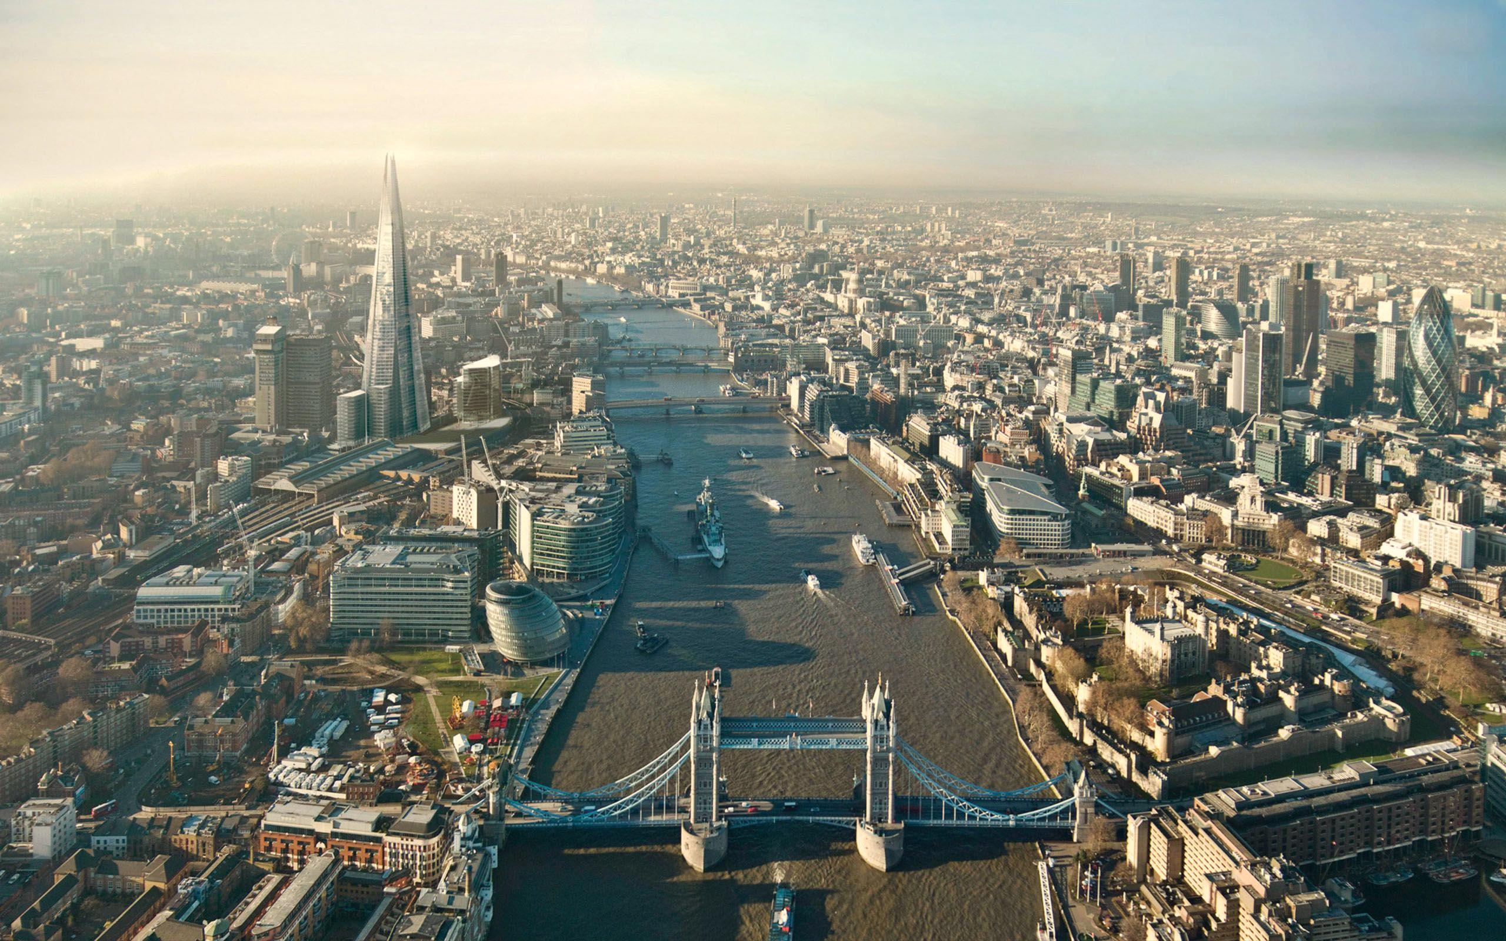
Etude de cas n°1
Londres, quelle ville mondiale ?
Comment Londres intègre-t-elle la Mondialisation ?

Slide 4
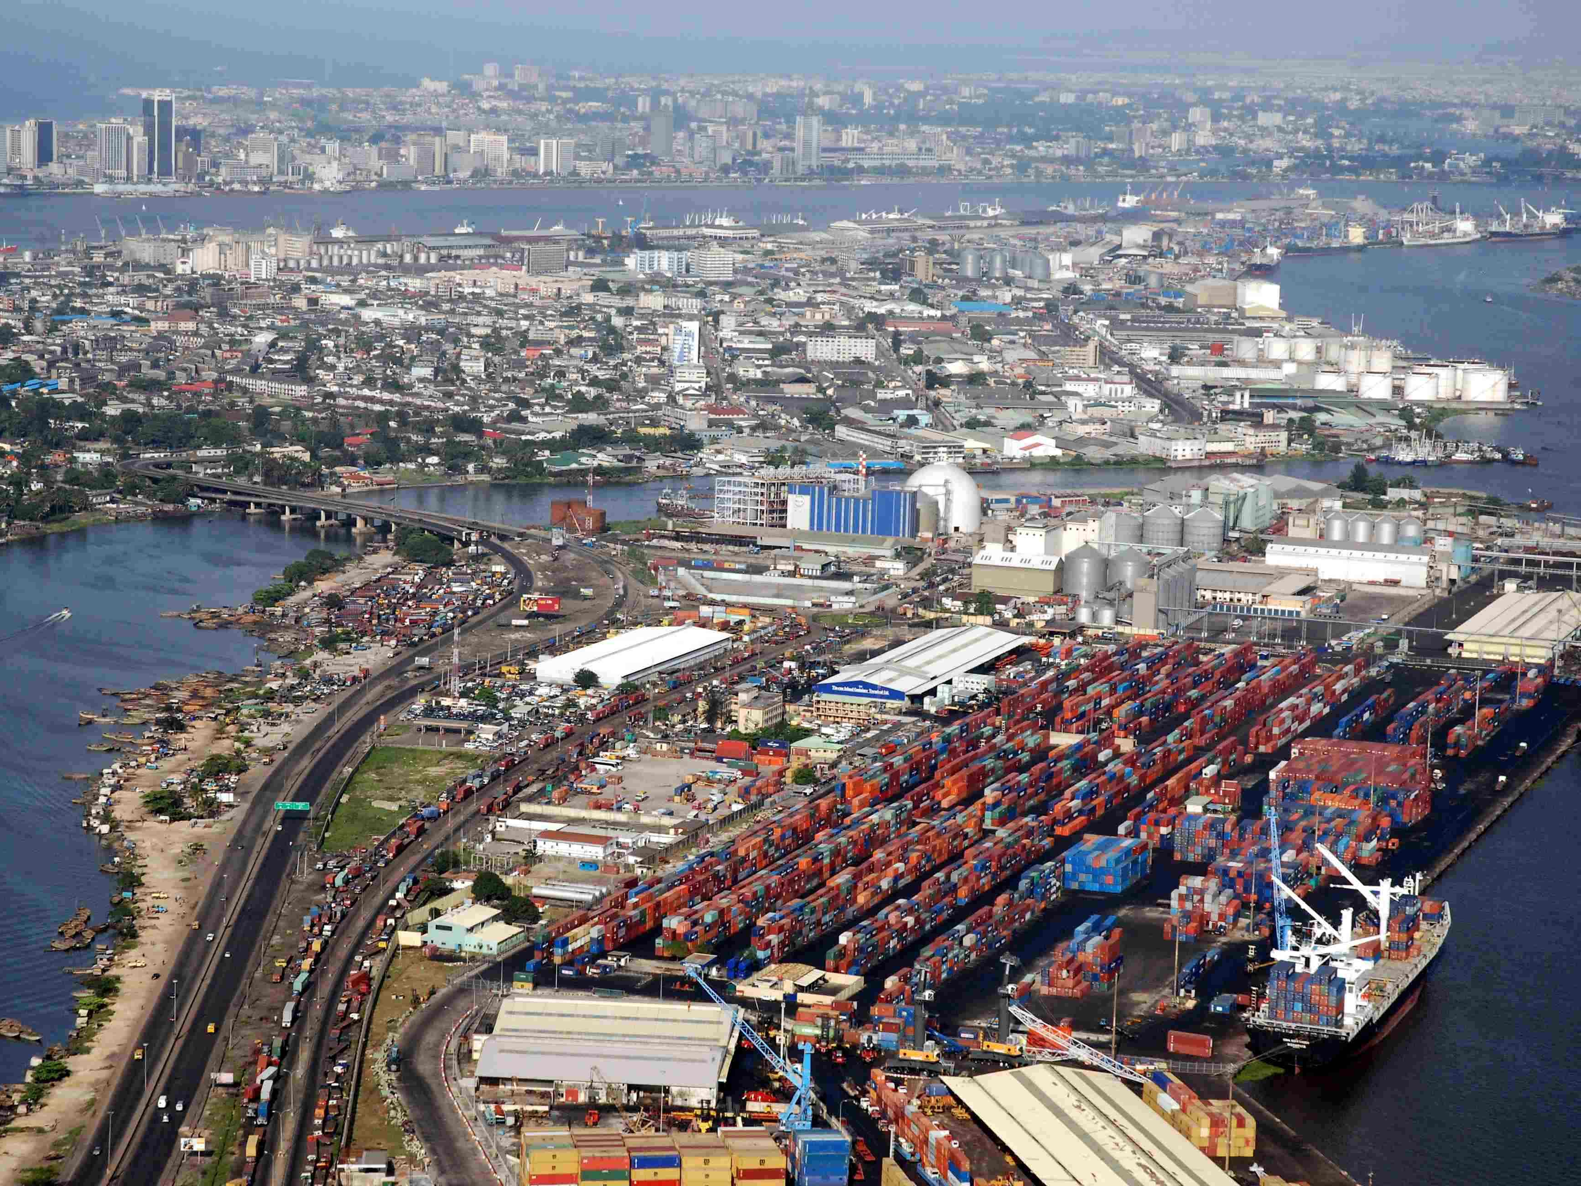
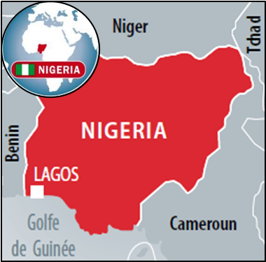
Etude de cas n°2
Lagos, une monstruopole ingerable ?
Comment Lagos intègre-t-elle la Mondialisation ?

Slide 6
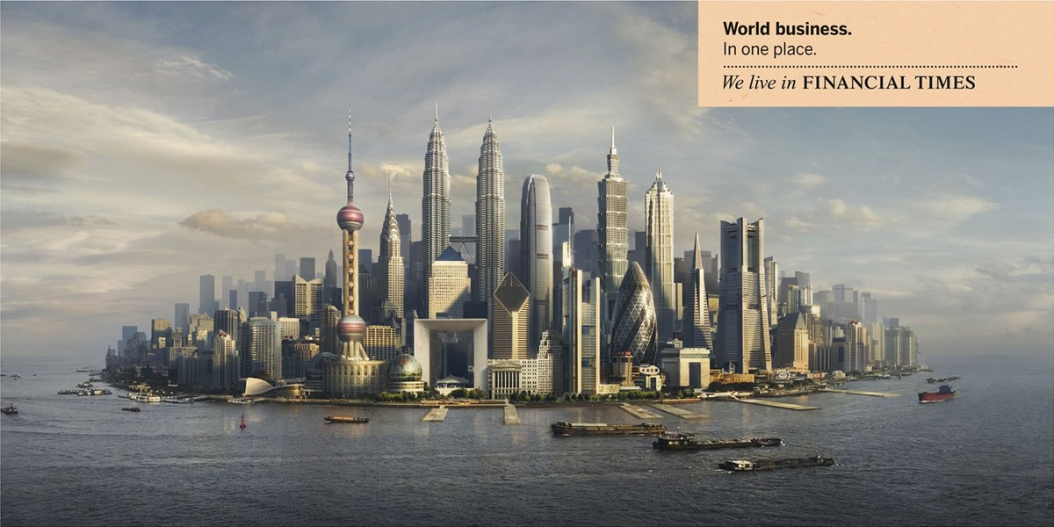
Mise en perspective
Des villes inégalement
connectées aux réseaux mondiaux
Comment les grandes villes du monde intègrent-t-elles la Mondialisation ?
Publicité pour le quotidien économique et financier britannique « Financial Time » : ville imaginaire composée des buildings représentatifs des skylines des plus puissantes métropoles mondiales : Gerkin (Londres), arche de la Défense (Paris), Oriental Pearl Tower (Shanghai), Tour 101 (Taipei), Petronas towers (Kuala Lumpur)….

Slide 7
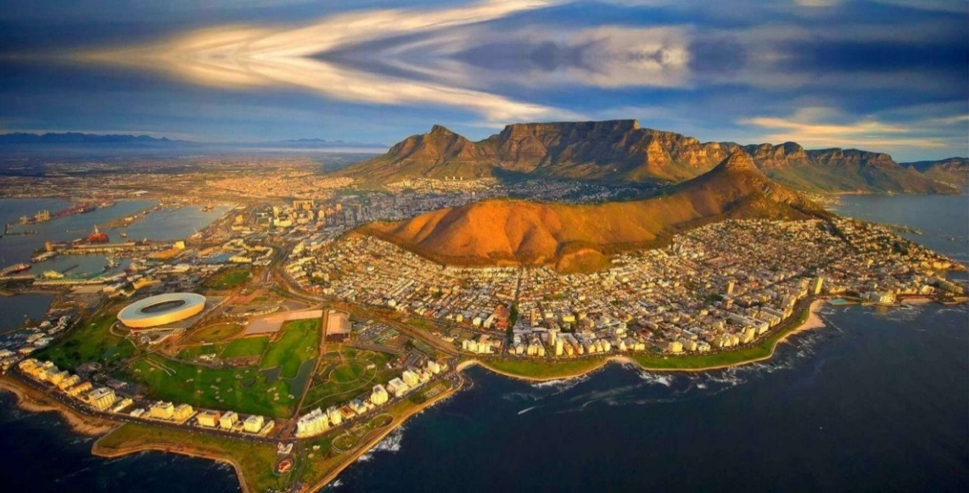
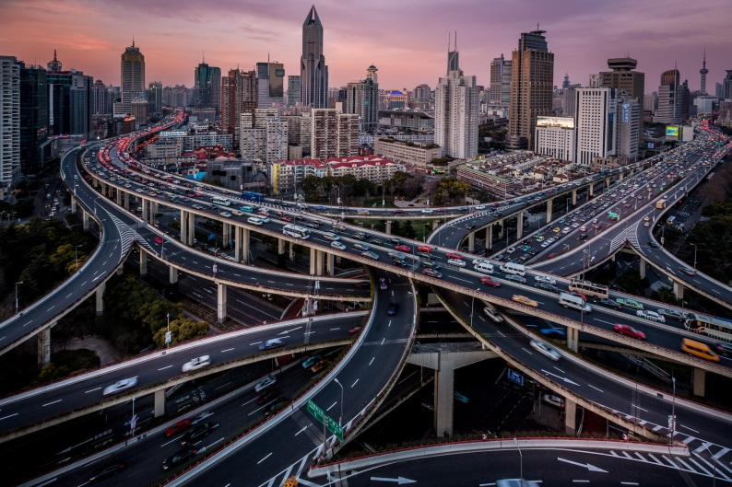
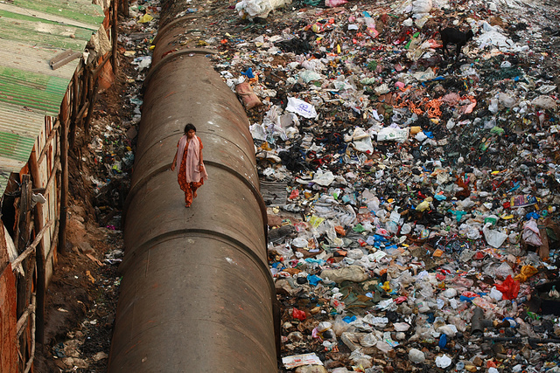
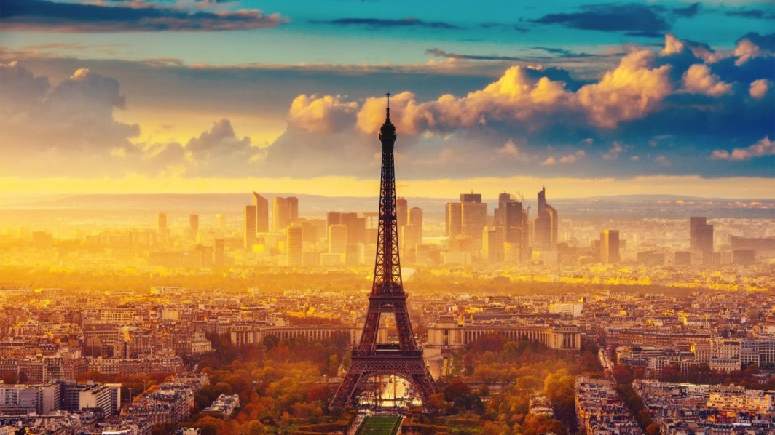
Introduction
À partir des acquis de la classe de 5ème, on aborde en 4ème quelques caractéristiques géographiques majeures du processus de mondialisation contemporaine. On peut ainsi sensibiliser les élèves aux différences entre celle-ci et la "première mondialisation" (XV-XVIe siècles) étudiée en histoire. Il s’agit de sensibiliser les élèves aux nouvelles formes d’organisation des espaces et des territoires que cette mondialisation provoque et d’aborder avec eux quelques-uns des problèmes qu’elle pose.
Le monde s’urbanise à grande vitesse depuis 1945. Plus de la moitié de l’humanité habite les villes, depuis 2007, et probablement les 2/3 à l’horizon 2050. Il s’agit d’un fait majeur qui caractérise la mondialisation.
En 6ème les élèves ont abordé la question urbaine à partir de l’analyse de « l’habiter ». En 4ème on leur fait prendre conscience des principaux types d’espaces et de paysages que l’urbanisation met en place, ce qui est l’occasion de les sensibiliser au vocabulaire de base de la géographie urbaine.
On insiste ensuite sur la connexion des villes aux grands réseaux de la mondialisation et aux différences que cela crée entre villes connectées et bien intégrées à une mondialisation qu’elles entrainent et des villes plus à l’écart, voire confrontées à des phénomènes de « rétrécissement » (Shrinking Cities, comme Detroit).
Deux études de cas de grandes villes, au choix du professeur, permettent d’aborder concrètement les différents aspects du thème. Ces études de cas contextualisées offrent une première approche de l’espace mondialisé.

Slide 8
I. Titre

Slide 9
Conclusion
À partir des acquis de la classe de 5ème, on aborde en 4ème quelques caractéristiques géographiques majeures du processus de mondialisation contemporaine. On peut ainsi sensibiliser les élèves aux différences entre celle-ci et la "première mondialisation" (XV-XVIe siècles) étudiée en histoire. Il s’agit de sensibiliser les élèves aux nouvelles formes d’organisation des espaces et des territoires que cette mondialisation provoque et d’aborder avec eux quelques-uns des problèmes qu’elle pose.
Le monde s’urbanise à grande vitesse depuis 1945. Plus de la moitié de l’humanité habite les villes, depuis 2007, et probablement les 2/3 à l’horizon 2050. Il s’agit d’un fait majeur qui caractérise la mondialisation.
En 6ème les élèves ont abordé la question urbaine à partir de l’analyse de « l’habiter ». En 4ème on leur fait prendre conscience des principaux types d’espaces et de paysages que l’urbanisation met en place, ce qui est l’occasion de les sensibiliser au vocabulaire de base de la géographie urbaine.
On insiste ensuite sur la connexion des villes aux grands réseaux de la mondialisation et aux différences que cela crée entre villes connectées et bien intégrées à une mondialisation qu’elles entrainent et des villes plus à l’écart, voire confrontées à des phénomènes de « rétrécissement » (Shrinking Cities, comme Detroit).
Deux études de cas de grandes villes, au choix du professeur, permettent d’aborder concrètement les différents aspects du thème. Ces études de cas contextualisées offrent une première approche de l’espace mondialisé.

